Slide 1

Predicción de “popularidad” en la era PS5 (2020–2023)
Rodrigo Velázquez — DSII Parte I | Dataset: RAWG/IGDB (PS5-era)

Slide 2
Abstracto: motivación y audiencia
La llegada de PS5 alteró el mix de plataformas y el interés por ciertos géneros.
Audiencia: Marketing, Merchandising y equipo de Catálogo (retail gaming).
Objetivo: medir el cambio de mix y predecir la popularidad (proxy: ratings_count).
Uso: priorizar campañas, bundles y stock por plataforma × género.

Slide 3
Resumen de metadata
Período analizado: 2020–2023.
Numéricas: rating, metacritic, ratings_count, months_since_release.
Categóricas: platform_bucket, genre_main.
Target: popular = ratings_count ≥ p75 (=321).

Slide 4
Preguntas e hipótesis
HIPOTESIS:
¿Cambió el mix de plataformas entre períodos?
¿Se puede predecir “popularidad” con crítica (rating/metacritic) + plataforma + género?
¿Qué plataformas y géneros empujan o frenan la popularidad?

Slide 5
Setup técnico (ejecutivo)
Split temporal: train ≤ 2021; test 2022–2023.
Pipeline: OneHotEncoder + StandardScaler + Regresión Logística.
Features: rating, metacritic, months_since_release, platform_bucket, genre_main.

Slide 6
Hipotesis — Cambio de mix por plataforma (χ² y Cramér’s V)
Resultado: χ² = 33.64, p < 0.001; Cramér’s V = 0.298 (efecto medio).
Lectura: PS5 sube; Nintendo Switch baja; Xbox Series X|S sube levemente.

Slide 7
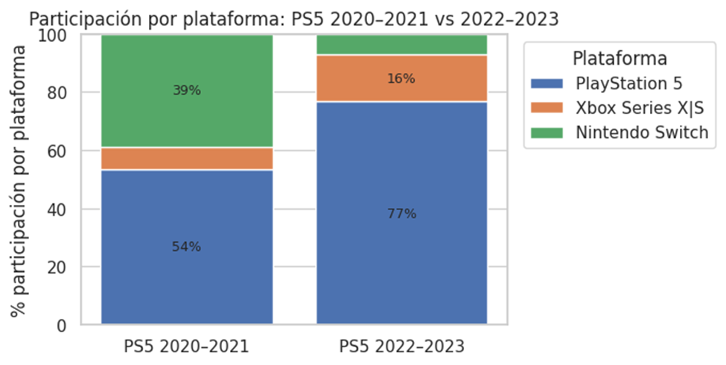
Evolución anual
Tendencia % por plataforma 2020→2023 (

Slide 8
Metodología del modelo
Modelo principal: Regresión Logística.
Validación sin fuga: split temporal (train ≤ 2021, test 2022–2023).
Calibración de punto de corte con curva Precisión–Recall (F1).

Slide 9
Resultados del modelo (test 2022–2023)
AUC-PR = 0.629 (baseline ≈ prevalencia).
AUC-ROC = 0.792.
F1@best (umbral 0.526) = 0.667 (vs F1@0.5 = 0.640).
Matriz: TN=27, FP=3, FN=5, TP=8.
Precisión en casos relevantes
0.629
Capacidad de separar casos
0.792
Balance óptimo (F1)
0.667

Slide 10
Resultados en una mirada
Precisión en casos relevantes: 0.629
Capacidad de separar casos: 0.792
Balance óptimo (F1): 0.667
Matriz de resultados (umbral calibrado)
No popular
Popular
No popular
TN=27
FP=3
Popular
FN=5
TP=8
Test 2022–2023 • popular = ratings_count ≥ p75 (321) • Umbral calibrado 0.526

Slide 11
Factores que más influyen
Género
Plataforma
Crítica
Shooter ↑ (impacto fuerte)
Adventure ↑ (moderado)
Action / Racing / Arcade / Casual ↓
PS5 ↑
Nintendo Switch ↓
Xbox Series X|S ↑ (leve)
+1 en rating → prob. ↑ (x3.2)
+1 en metacritic → prob. ↑ (x1.56)
↑ aumenta la probabilidad | ↓ reduce la probabilidad | Basado en coeficientes/odds del modelo

Slide 12
Conclusión
El mix de plataformas cambió de forma significativa (V=0.30, p<0.001): PS5 ↑, Switch ↓, Xbox ↑ leve.
El modelo (Logística, test 2022–2023) predice con solidez la popularidad: Precisión en casos relevantes 0.629, F1 óptimo 0.667 (umbral 0.526).
Qué mueve la aguja: Shooter, rating y metacritic (↑); PS5 (↑); Switch (↓).
Impacto: mejor priorización de catálogo y campañas por plataforma × género, con menor riesgo.
Límites: popular usa p75 como proxy de demanda; posible sesgo de cobertura; horizonte temporal corto.

